Slide 1
Динамическая инициализация объектов и локальные переменные
class X { int m; public: X (void) {m=5;} X (int t) {m=t;} X (int t1, int t2) {m=2*t1+t2;} void run (void) {cout<<m;} }; int main (void) { X obj1 (10); obj1.run(); int t1, t2; cin>>t1>>t2; X obj2(t1, t2); obj2.run(); … }

Slide 2
Аргументы функции, задаваемые по умолчанию
void f (int i=0; int j=1); - прототип … void f (int i; int j) { … } 3 способа вызова: f (); f (10); f (10,20); Другие варианты объявления: void f (int i; int j=1); void f (int i=0; int j);

Slide 3
Аргументы функции, задаваемые по умолчанию
void f (int i=0; int j=1); - прототип … void f (int i; int j) { … } 3 способа вызова: f (); // f (10); f (10,20); Другие варианты объявления: void f (int i; int j=1); void f (int i=0; int j);
i=0 j=1

Slide 4
Аргументы функции, задаваемые по умолчанию
void f (int i=0; int j=1); - прототип … void f (int i; int j) { … } 3 способа вызова: f (); // f (10); // f (10,20); Другие варианты объявления: void f (int i; int j=1); void f (int i=0; int j);
i=0 j=1
i=10 j=1

Slide 5
Аргументы функции, задаваемые по умолчанию
void f (int i=0; int j=1); - прототип … void f (int i; int j) { … } 3 способа вызова: f (); // f (10); // f (10,20); // Другие варианты объявления: void f (int i; int j=1); void f (int i=0; int j);
i=0 j=1
i=10 j=1
i=10 j=20

Slide 6
Аргументы функции, задаваемые по умолчанию
void f (int i=0; int j=1); - прототип … void f (int i; int j) { … } 3 способа вызова: f (); // f (10); // f (10,20); // Другие варианты объявления: void f (int i; int j=1); void f (int i=0; int j);
i=0 j=1
i=10 j=1
i=10 j=20
// верно

Slide 7
Аргументы функции, задаваемые по умолчанию
void f (int i=0; int j=1); - прототип … void f (int i; int j) { … } 3 способа вызова: f (); // f (10); // f (10,20); // Другие варианты объявления: void f (int i; int j=1); void f (int i=0; int j);
i=0 j=1
i=10 j=1
i=10 j=20
// верно
// неверно

Slide 8
Аргументы функции, задаваемые по умолчанию
void f (int i=0; int j=1); - прототип … void f (int i; int j) { … } 3 способа вызова: f (); // f (10); // f (10,20); // Другие варианты объявления: void f (int i; int j=1); void f (int i=0; int j);
В конструкторах:
Queue :: Queue (int i=0)
{
bq = endq = 0;
id = i;
cout<<…;
}
i=0 j=1
i=10 j=1
i=10 j=20
// верно
// неверно

Slide 9
Аргументы функции, задаваемые по умолчанию
void f (int i=0; int j=1); - прототип … void f (int i; int j) { … } 3 способа вызова: f (); // f (10); // f (10,20); // Другие варианты объявления: void f (int i; int j=1); void f (int i=0; int j);
В конструкторах:
Queue :: Queue (int i=0)
{
bq = endq = 0;
id = i;
cout<<…;
}
i=0 j=1
Объявление объектов:
Queue a(5), b;
// id = 5;
// id = 0;
i=10 j=1
i=10 j=20
// верно
// неверно

Slide 10
Аргументы функции, задаваемые по умолчанию
void f (int i=0; int j=1); - прототип … void f (int i; int j) { … } 3 способа вызова: f (); // f (10); // f (10,20); // Другие варианты объявления: void f (int i; int j=1); void f (int i=0; int j);
В конструкторах:
Queue :: Queue (int i=0)
{
bq = endq = 0;
id = i;
cout<<…;
}
i=0 j=1
Объявление объектов:
Queue a(5), b;
// id = 5;
// id = 0;
i=10 j=1
i=10 j=20
Аргументы по умолчанию и перегрузка
// верно
// неверно

Slide 11
Аргументы функции, задаваемые по умолчанию
void f (int i=0; int j=1); - прототип … void f (int i; int j) { … } 3 способа вызова: f (); // f (10); // f (10,20); // Другие варианты объявления: void f (int i; int j=1); void f (int i=0; int j);
В конструкторах:
Queue :: Queue (int i=0)
{
bq = endq = 0;
id = i;
cout<<…;
}
i=0 j=1
Объявление объектов:
Queue a(5), b;
// id = 5;
// id = 0;
i=10 j=1
i=10 j=20
Аргументы по умолчанию и перегрузка
void f (void );
void f (int i=0);
// верно
// неверно

Slide 12
Аргументы функции, задаваемые по умолчанию
void f (int i=0; int j=1); - прототип … void f (int i; int j) { … } 3 способа вызова: f (); // f (10); // f (10,20); // Другие варианты объявления: void f (int i; int j=1); void f (int i=0; int j);
В конструкторах:
Queue :: Queue (int i=0)
{
bq = endq = 0;
id = i;
cout<<…;
}
i=0 j=1
Объявление объектов:
Queue a(5), b;
// id = 5;
// id = 0;
i=10 j=1
i=10 j=20
Аргументы по умолчанию и перегрузка
void f (void );
void f (int i=0);
// верно
// неверно
Вызов: f();

Slide 13
Аргументы функции, задаваемые по умолчанию
void f (int i=0; int j=1); - прототип … void f (int i; int j) { … } 3 способа вызова: f (); // f (10); // f (10,20); // Другие варианты объявления: void f (int i; int j=1); void f (int i=0; int j);
В конструкторах:
Queue :: Queue (int i=0)
{
bq = endq = 0;
id = i;
cout<<…;
}
i=0 j=1
Объявление объектов:
Queue a(5), b;
// id = 5;
// id = 0;
i=10 j=1
i=10 j=20
Аргументы по умолчанию и перегрузка
void f (void );
void f (int i=0);
// верно
// неверно
Вызов: f();
Неоднозначность выбора

Slide 14
Пример (Аргументы функции, задаваемые по умолчанию)
class X { protected: int x; public: X(): x(0) { cout<<"default construktor"<<" x="<<x<<endl; } X(int i): x(i) { cout<<"initial construktor"<<" x="<<x<<endl;} }; | class Y: public X { protected: int y; public: Y() {y=0; cout<<"default construktor"<<" y="<<y<<endl;} Y(int i=11, int j=22):X(i) {y=j; cout<<"initial construktor"<<" y="<<y<<endl;} }; int main() { X obj_x(5); Y obj_y(7,8); }

Slide 15
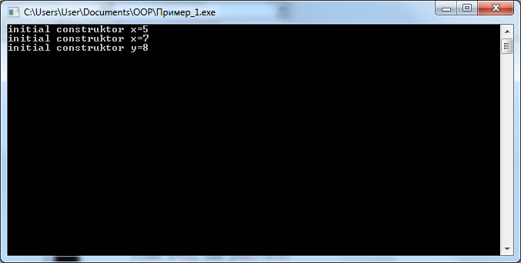

Slide 16
Пример (Аргументы функции, задаваемые по умолчанию)
class X { protected: int x; public: X(): x(0) { cout<<"default construktor"<<" x="<<x<<endl; } X(int i): x(i) { cout<<"initial construktor"<<" x="<<x<<endl;} }; | class Y: public X { protected: int y; public: Y(){y=0; cout<<"default construktor"<<" y="<<y<<endl;} Y(int i, int j=22):X(i) {y=j; cout<<"initial construktor"<<" y="<<y<<endl;} }; int main() { X obj_x(5); Y obj_y(7,8); }

Slide 17
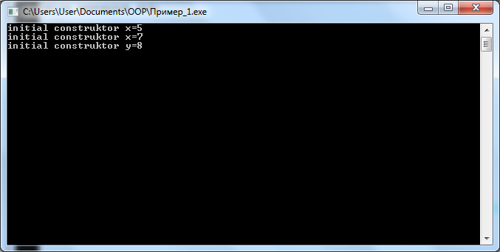

Slide 18
Пример (Аргументы функции, задаваемые по умолчанию)
class X { protected: int x; public: X(): x(0) { cout<<"default construktor"<<" x="<<x<<endl; } X(int i): x(i) { cout<<"initial construktor"<<" x="<<x<<endl;} }; | class Y: public X { protected: int y; public: Y(){y=0; cout<<"default construktor"<<" y="<<y<<endl;} Y(int i, int j=22):X(i) {y=j; cout<<"initial construktor"<<" y="<<y<<endl;} }; int main() { X obj_x(5); Y obj_y(7); }

Slide 19
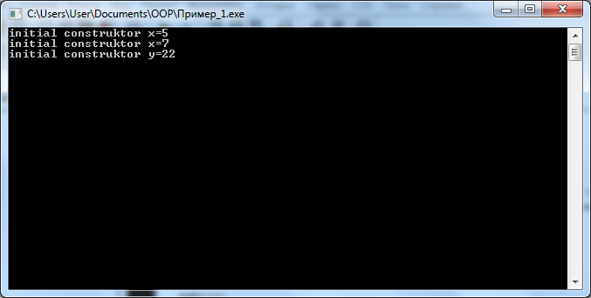

Slide 20
Инициализация элементов массива конструктором
#include "stdafx.h" #include <iostream> #include <conio.h> using namespace std; class Point { int x; int y; int color; public: Point (int set_x=0, int set_y=0, int set_color=7) : x(set_x), y(set_y), color(set_color) { cout<<"constructor Point\n"; } void ff () { cout<<" color="<<color<<endl;} ; }; | int main() { srand(time(0)); Point point[3]; point[0].ff(); point[1].ff(); point[2].ff(); _getch(); return 0; }

Slide 21
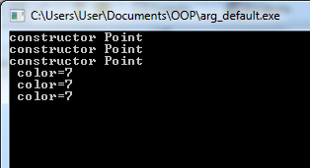

Slide 22
… . Динамическое выделение памяти
#include "stdafx.h" #include <iostream> #include <conio.h> #include <time.h> using namespace std; class Point { int x; int y; int color; public: Point (int set_x=rand() % 640, int set_y=rand() % 360, int set_color=rand() % 14) : x(set_x), y(set_y), color(set_color) { cout<<"constructor Point\n"; } void ff () {cout<<" color="<<color<<endl;}; }; | int main() { srand(time(0)); Point *p = new Point[3]; p[0].ff(); p[1].ff(); p[2].ff(); p->ff(); return 0; }

Slide 23
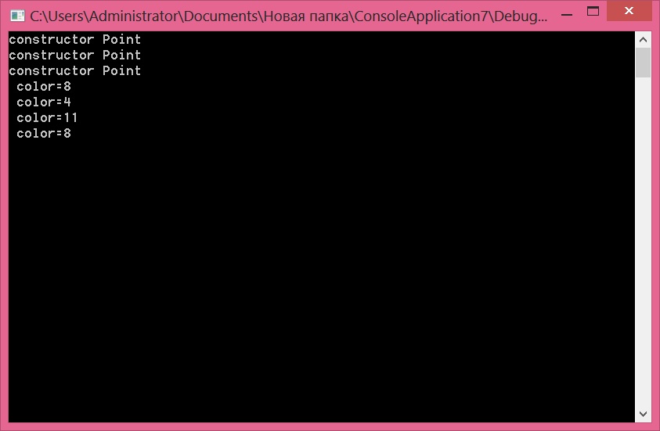

Slide 24
… . Динамическое выделение памяти
class Point { int x; int y; int color; public: Point (int set_x=0, int set_y=0, int set_color=7) : x(set_x), y(set_y), color(set_color) { cout<<"constructor Point\n"; } void ff () { cout<<" color="<<color<<endl;} ; }; | int main() { srand(time(0)); Point * point[3]; for (int i=0; i<3; i++) point[i] = new Point(2, 3, i+1); point[0]->ff(); point[1]->ff(); point[2]->ff(); return 0; }

Slide 25
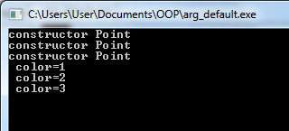

Slide 26
… . Динамическое выделение памяти
class Point { int x; int y; int color; public: Point (int set_x=5, int set_y=0, int set_color=7) : x(set_x), y(set_y), color(set_color) { cout<<"constructor Point\n"; } void ff () { cout<<"x="<<x<<" y="<<y<<" color="<<color<<endl;} }; | int main() { srand(time(0)); Point * point[3]; for (int i=0; i<3; i++) point[i] = new Point(2, 3, i+1); point[0]->ff(); point[1]->ff(); point[2]->ff(); return 0; }

Slide 27
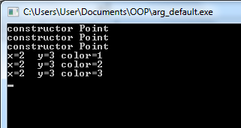

Slide 28
… . Динамическое выделение памяти
class Point { int x; int y; int color; public: Point (int x=5, int y=0, int color=7) : x(x), y(y), color(color) { cout<<"constructor Point\n"; } void ff () { cout<<"x="<<x<<" y="<<y<<" color="<<color<<endl;} }; | int main() { srand(time(0)); Point * point[3]; for (int i=0; i<3; i++) point[i] = new Point (NULL, 3, i+1); point[0]->ff(); point[1]->ff(); point[2]->ff(); return 0; }

Slide 29
